Slide 1
Algoritmizace a datové struktury
(14ASD)
7. cvičení

Slide 2
Vysvětlení významu
Ze vstupu (např. z klávesnice) se načte hodnota do proměnné pojmenované A.
Do proměnné B se uloží výsledek součinu hodnoty proměnné A a čísla 2.
Do proměnné C se uloží číslo 5.
Pokud je hodnota v proměnné B číslo 10, podmínka platí a na výstup se vypíše: "Zadal jste číslo 5"
Do proměnné C se uloží číslo 5+10.

Slide 3
Algoritmus ze vstupu načte 3 čísla a určí, které číslo je největší, a to vypíše.
pozn. pokud jsou zadána 3 stejná čísla, je jedno, hodnota které proměnné se vypíše

Slide 5
Vytvořte algoritmus, který vypíše ciferný součet zadaného celého čísla
např. pro číslo 5426 bude výsledek 17 (5+4+2+6)
můžete použít pouze základní aritmetické operace
+, -, *, /, %
a funkci abs() pro výpočet absolutní hodnoty
(v PS Diagramu Math.abs() )
=

Slide 6
Vytvořte algoritmus, který vypíše ciferný součet zadaného celého čísla
5426 % 10 = 6 0 + 6 = 6
5426 div 10 = 542
542 % 10 = 2 6 + 2 = 8
542 div 10 = 54
54 % 10 = 4 8 + 4 = 12
54 div 10 = 5
5 % 10 = 5 12 + 5 = 17
5 div 10 = 0
v POM je 0
div – celočíselné dělení: X div 10 = (X – X%10) / 10
algoritmus končí

Slide 7
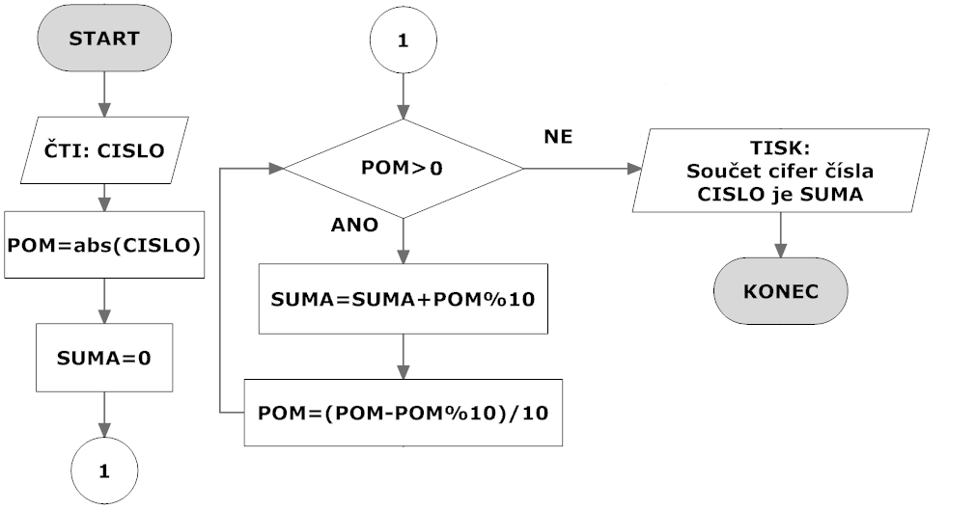

Slide 8
Efektivněji - o 1 krok méně v cyklu

Slide 9
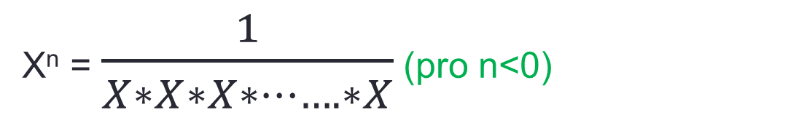
Vytvořte algoritmus, který vypočítá n-tou mocninu čísla X (X^{n})
můžete použít pouze základní aritmetické operace
+, -, *, /, %
a funkci abs() pro výpočet absolutní hodnoty
(v PS Diagramu Math.abs() )
X^{n} = X*X*X*…..*X (X je n-krát; pro n>0)
X^{n} = $\frac{1}{X∗X∗X∗…….∗X}$ (pro n<0)
X^{n} = 1 (pro n=0)

Slide 11
Vytvořte algoritmus, který vypíše posloupnost hodnot od 1 až do zadaného čísla
- hodnoty posloupnosti se postupně vypíší jednotlivě.

Slide 12
Vytvořte algoritmus, který vypíše posloupnost hodnot od 1 až do zadaného čísla

Slide 13
Vytvořte algoritmus, který bude počítat faktoriál ze zadaného celého čísla R >= 0
R!=R*(R-1)!
R!=R*(R-1)*….*2*1
R!=1*2*….*(R-1)*R
0!=1
Na vstupu ošetřete, zda uživatel zadal nezáporné R. Pokud zadal záporné R, znovu čtěte R tak dlouho, dokud není zadáno číslo správně, tedy >=0.

Slide 14
Mohl by cyklus hned začít s i=2 (tzn. i=2..R)
?

Slide 15
Algoritmus zapsaný pomocí cyklu s podmínkou na začátku
Mohla by proměnná i být nastavena na i=2?

Slide 16
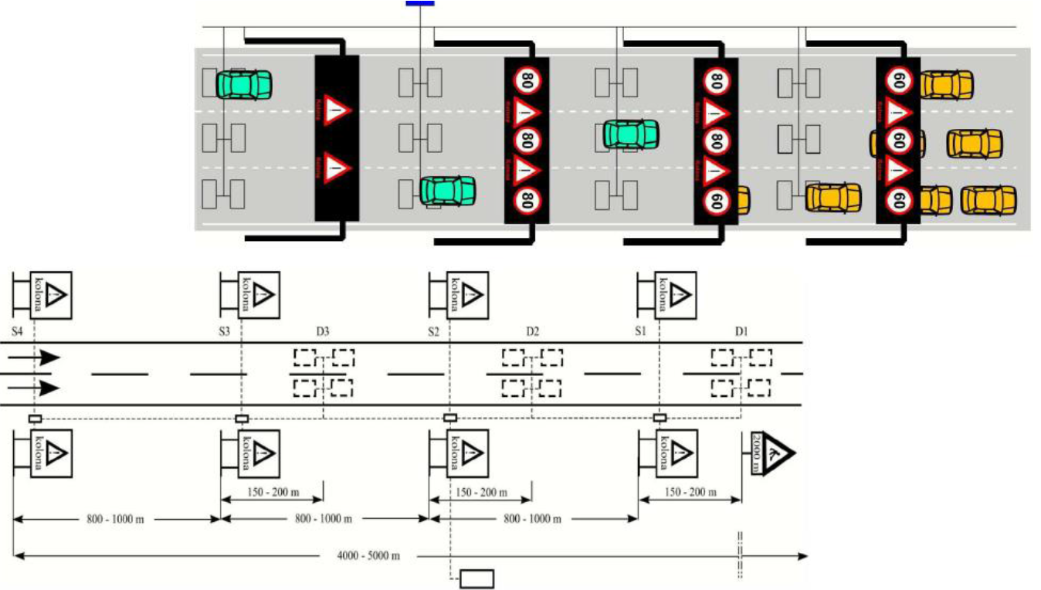
Liniové řízení dopravy (RLTC – Road Line Traffic Control)

Slide 17
Principy liniového řízení dopravy I.
Regulace rychlosti pomocí proměnného dopravního značení (PDZ) v závislosti na hustotě provozu, neočekávaných událostech na komunikaci nebo povětrnostních podmínkách
Homogenizace dopravního proudu
Informování řidičů o náhlých změnách v dopravní situaci před nimi
Omezování jízdy kamionů v levém jízdním pruhu při vysokých intenzitách provozu, krizových situacích nebo nepříznivých povětrnostních podmínkách
Svedení dopravy mimo jízdní pruh neprůjezdný z důvodu mimořádné události
© doc. Ing. Tomáš Tichý, Ph.D.

Slide 18
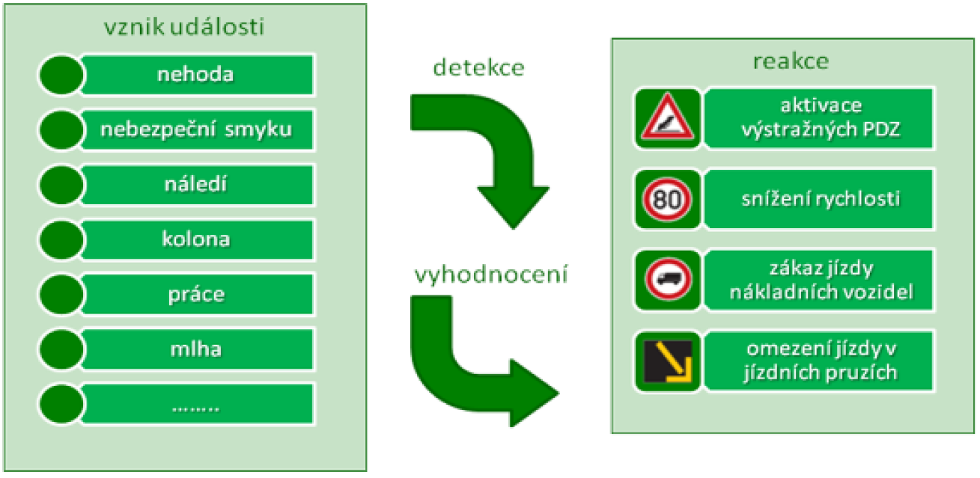
Principy liniového řízení dopravy II.
© doc. Ing. Tomáš Tichý, Ph.D.

Slide 19
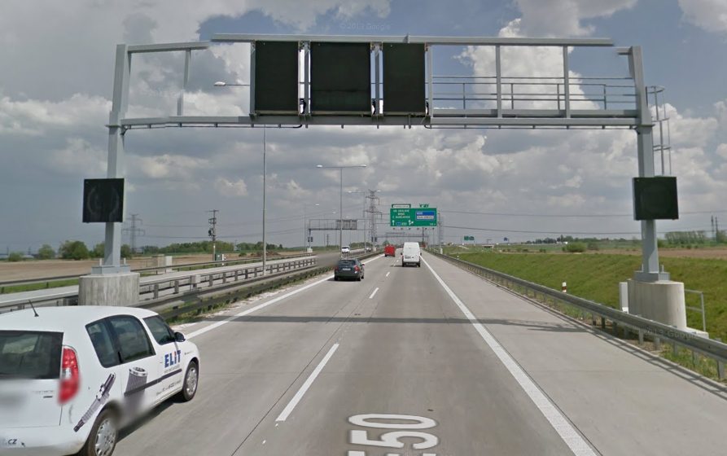
Přínosy liniového řízení dopravy I.
Zvýšení kapacity komunikace (až o 15 %)
Snížení rizika nehody (pokles nehod až o 30 %)
Eliminace rizika druhotné nehody
Zkrácení jízdních časů a zvýšení plynulosti provozu
Snížení negativních vlivů dopravy na životní prostředí
© doc. Ing. Tomáš Tichý, Ph.D.

Slide 20
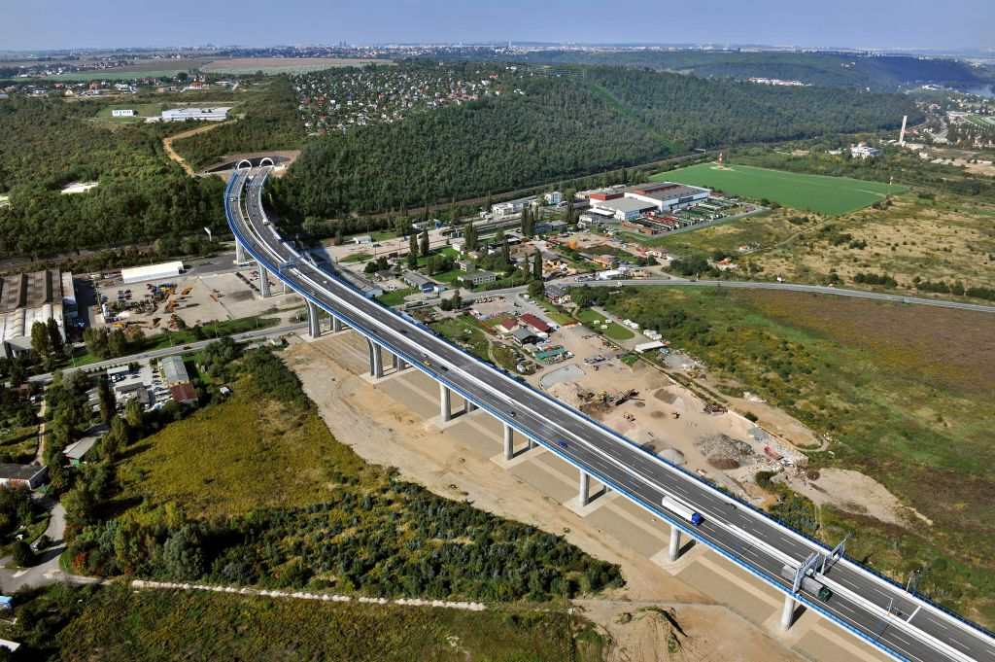
Přínosy liniového řízení dopravy II.
Portály liniového řízení dopravy:
D1 (směr Praha) 11 portálů
SOKP (směr Plzeň) 16 portálů
SOKP (směr Brno) 18 portálů
© doc. Ing. Tomáš Tichý, Ph.D.

Slide 21
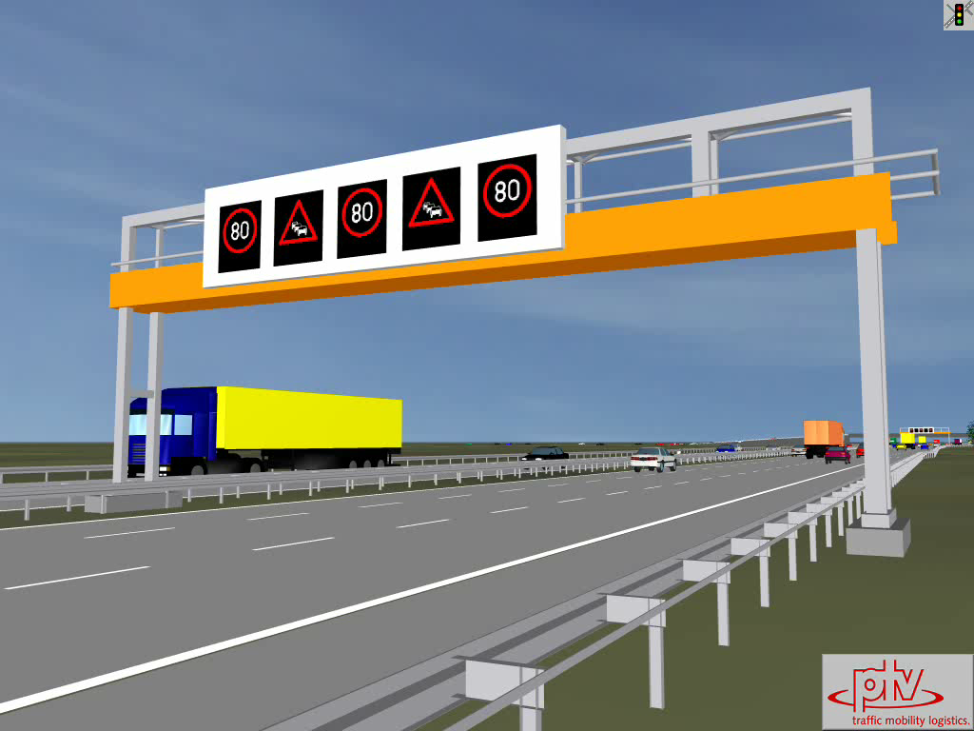

Slide 22
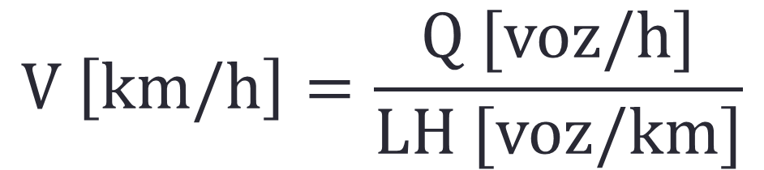
Charakteristiky dopravního proudu
intenzita dopravního proudu – Q, počet vozidel projíždějících za jednotku času [voz/h]
rychlost dopravního proudu – V, průměrná rychlost vozidel za jednotku času [km/h]
hustota dopravního proudu – LH, počet vozidel na úseku komunikace v čase t [voz/km]
$$V \left[km/h\right]=\frac{Q [voz/h]}{LH [voz/km]}$$

Slide 23
Podmínky pro harmonizaci dopravy

Slide 24
Hraniční hodnoty pro harmonizaci dopravy

Slide 25
Jednotkové vozidlo JV
(intenzita dopravního proudu)
Typ vozidla | koeficient JV
Motocykl | 0,5
Osobní vozidlo | 1
Osobní vozidlo s přívěsem | 1
Dodávka do 3,5t | 1
Nákladní vozidlo | 1,5
Nákladní vozidlo s krátkým přívěsem | 1,5
Nákladní vozidlo s přívěsem | 2
Nákladní vozidlo s návěsem | 2
Autobus | 1,5
jiné (typ nerozeznán) | 1

Slide 26
Algoritmus LŘD pro 2 jízdní pruhy pro 80 km/h

Slide 27
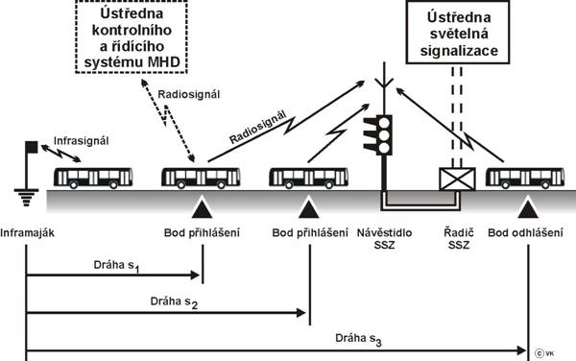
Preference MHD na SSZ
cílem je plynulý průjezd vozidla MHD na křižovatce
http://kds.vsb.cz/mhd/preference-priklady.htm

Slide 28
Preference MHD – fiktivní křižovatka
směr 3 (tramvaje)
směr 2 (automobily)
směr 1 (automobily)

Slide 29
Střídání fází pro směr 1 a 2 bez detekování tramvaje
směr 1
směr 2
směr 3
 | Fáze 1
 |  | Fáze 2

Slide 30
Při průběhu fáze 2 detekována tramvaj
směr 1
směr 2
směr 3
 | Fáze 1
 |  | Fáze 2
 |  | Fáze 3

Slide 31
Při průběhu fáze 1 detekována tramvaj
předpoklad – dopravní podmínky ve směru 2 jsou horší než ve směru 1
směr 1
směr 2
směr 3
 | Fáze 1
 |  | Fáze 2
 |  | Fáze 3

Slide 32
Algoritmus přepínání fází SSZ pro preferenci MHD

Slide 35
Jaký stupeň dopravy vyhodnotí algoritmus pro následující hodnoty?
v=38 km/h
q=45 vozidel/5 minut
E=0
D=1

Slide 36
stupeň dopravy 2

